Slide 1


ShotVis 项目进展
报告人：朱标

Slide 2
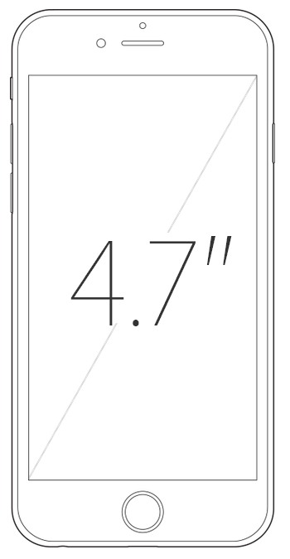
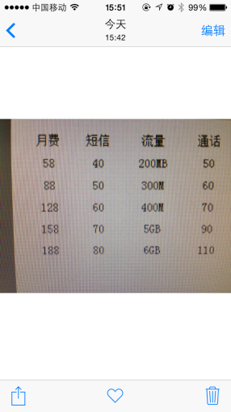
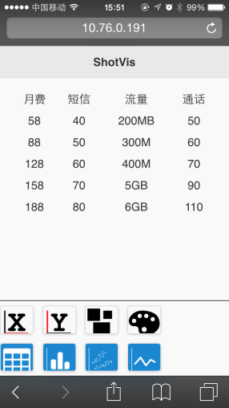
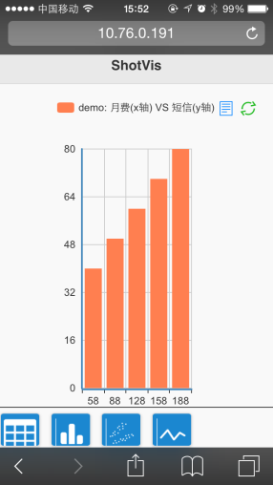
项目简介
Photo
Data
Visualization

Slide 3
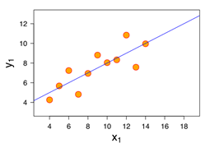
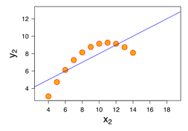
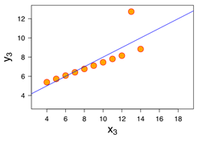
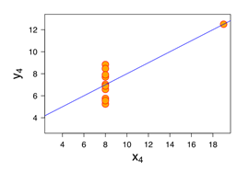
项目动机
Anscombe’s Data
Observation | x1 | y1 | x2 | y2 | x3 | y3 | x4 | y4
1 | 10 | 8.04 | 10 | 9.14 | 10 | 7.46 | 8 | 6.58
2 | 8 | 6.95 | 8 | 8.14 | 8 | 6.77 | 8 | 5.76
3 | 13 | 7.58 | 13 | 8.74 | 13 | 12.74 | 8 | 7.71
4 | 9 | 8.81 | 9 | 8.77 | 9 | 7.11 | 8 | 8.84
5 | 11 | 8.33 | 11 | 9.26 | 11 | 7.81 | 8 | 8.47
6 | 14 | 9.96 | 14 | 8.1 | 14 | 8.84 | 8 | 7.04
7 | 6 | 7.24 | 6 | 6.13 | 6 | 6.08 | 8 | 5.25
8 | 4 | 4.26 | 4 | 3.1 | 4 | 5.39 | 19 | 12.5
9 | 12 | 10.84 | 12 | 9.13 | 12 | 8.15 | 8 | 5.56
10 | 7 | 4.82 | 7 | 7.26 | 7 | 6.42 | 8 | 7.91
11 | 5 | 5.68 | 5 | 4.74 | 5 | 5.73 | 8 | 6.89
Summary Statistics
N | 11 | 11 | 11 | 11 | 11 | 11 | 11 | 11
mean | 9.00 | 7.50 | 9.00 | 7.5009 | 9.00 | 7.50 | 9.00 | 7.50
SD | 3.16 | 1.94 | 3.16 | 1.94 | 3.16 | 1.94 | 3.16 | 1.94
r | 0.82 |  | 0.82 |  | 0.82 |  | 0.82

Slide 4
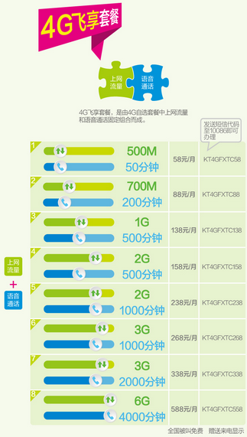
项目动机

Slide 5
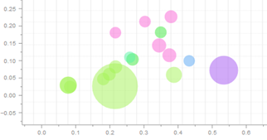
项目设计
500M
500M
50
58
50
58
700M
700M
流量(M) | 月费
500 | 58
700 | 88
1000 | 138
2000 | 158
2000 | 238
3000 | 268
3000 | 338
6000 | 588
200
88
200
88
1G
1G
500
138
500
138
统一单位
修改属性名
……
2G
2G
OCR
500
158
指定
500
158
2G
2G
1000
238
1000
238
3G
3G
1000
268
1000
268
3G
3G
2000
338
2000
338
6G
6G
可视映射
4000
588
4000
588

Slide 6
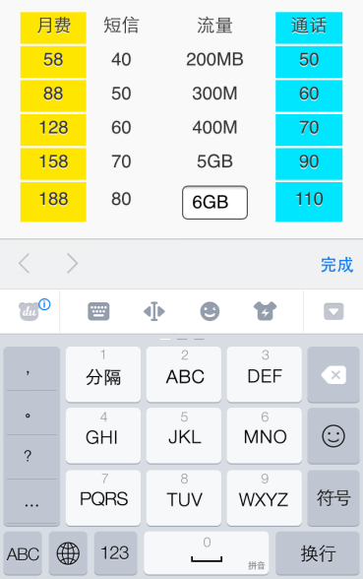
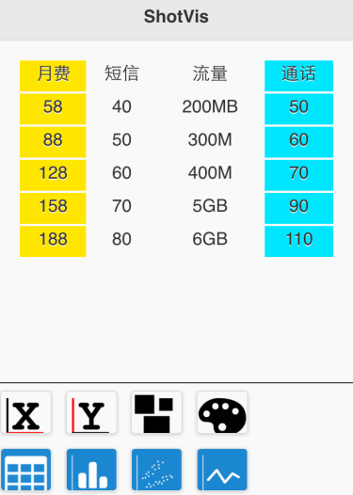
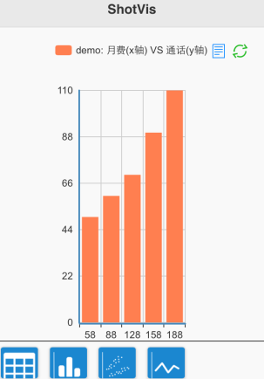
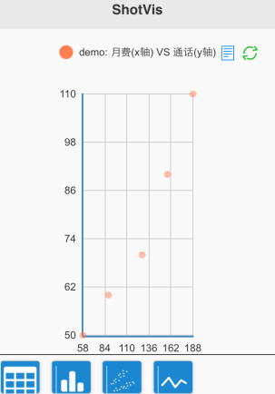
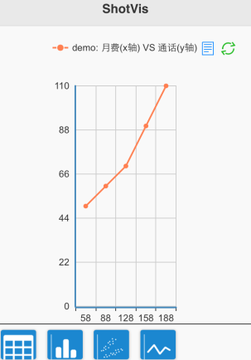

项目进展
Drag
通过拖放完成数据属性
到可视编码的映射
错误数据的编辑
不同类型的可视化结果

Slide 7
To do
功能实现：
数据指定
单位转换
设计：
流程设计（针对的数据范围，用户可定制的部分）
可视化设计
App界面设计

